Slide 1
חוזר הביתה – דו"ח מצב 23 אפריל 2023

Slide 2
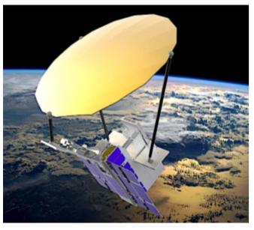

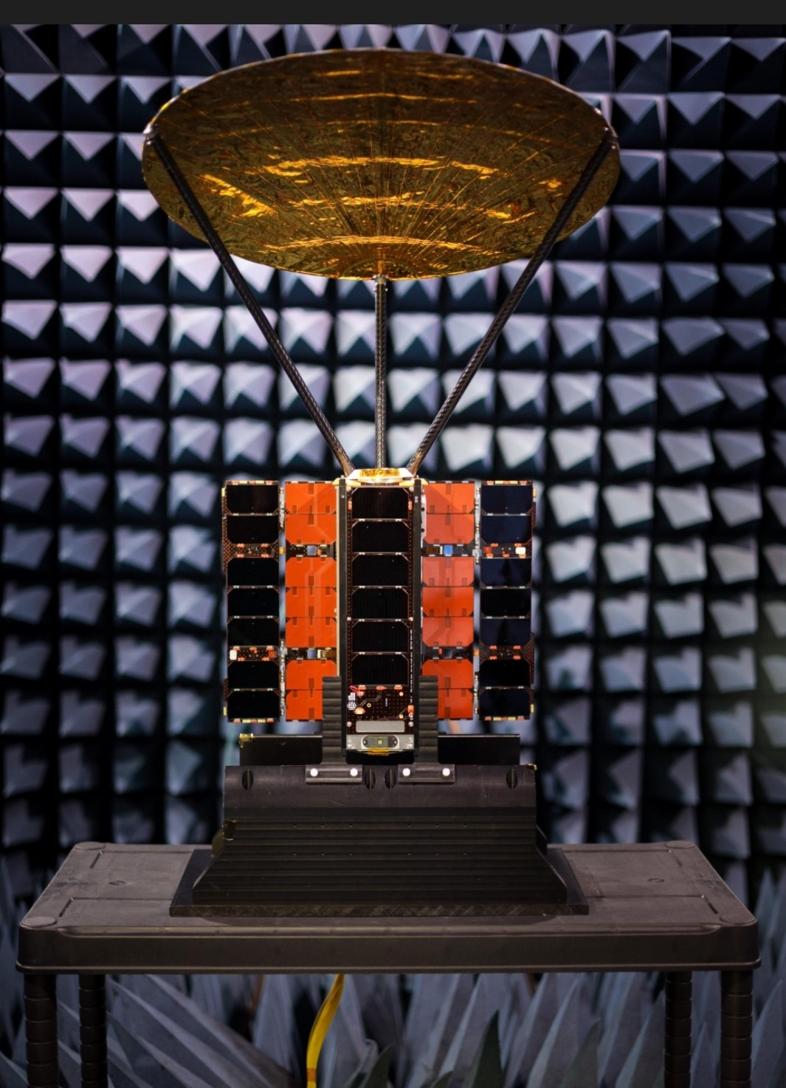
תוכן עניינים
“חוזר הביתה"
3NSL

Slide 3
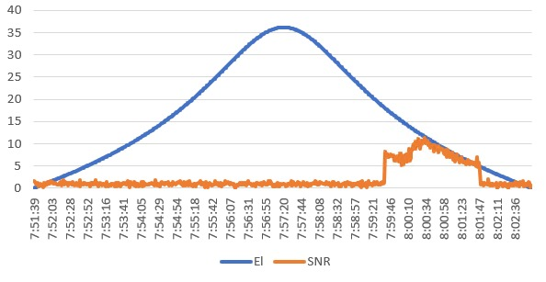
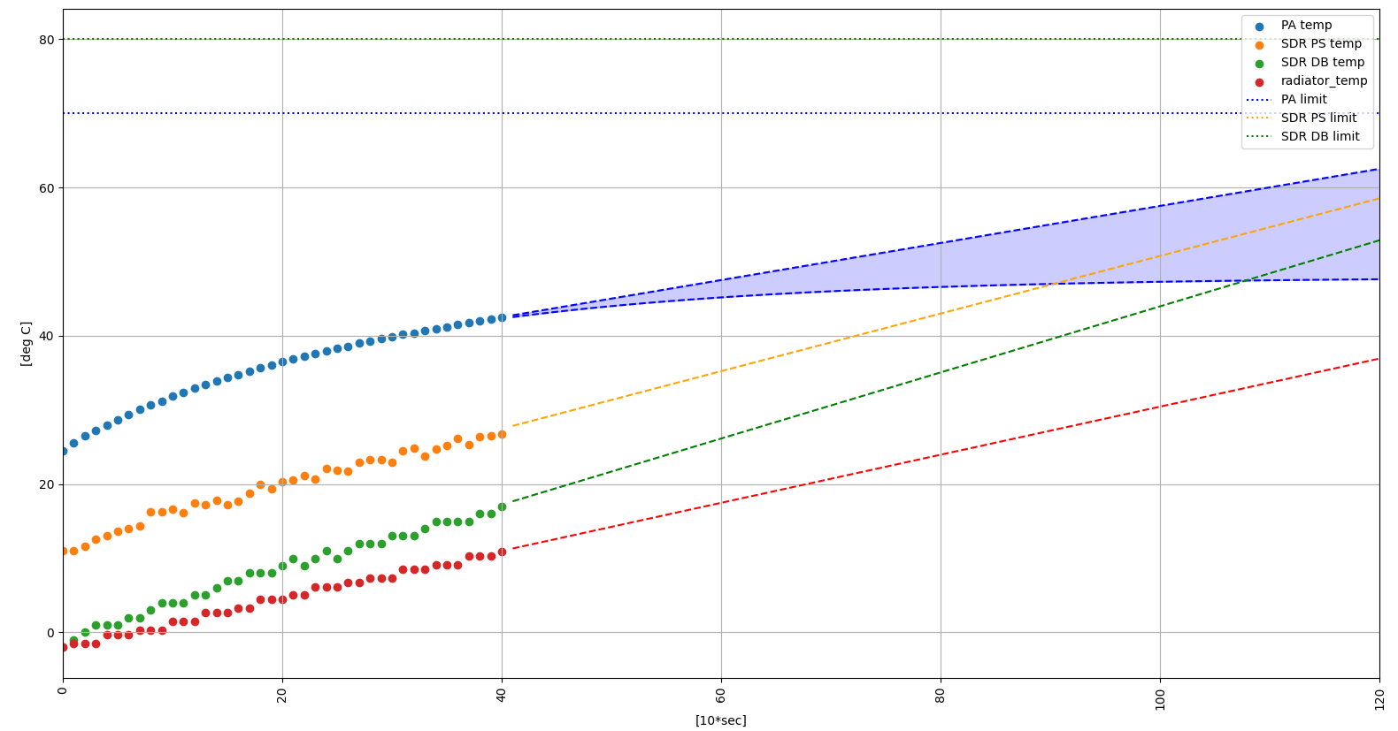
"חוזר הביתה"
פרויקט "חוזר הביתה" (NSLSAT-2) הינו פרויקט מו"פ משותף הכולל יעדים טכנולוגיים ופרויקטליים משותפים ומאתגרים.
ב - 03/01/2023 הלווין שוגר בהצלחה לחלל למסלולSSO ולגובה של כ- 530 ק"מ.
תקשורת הפיקוד והטלמטריה
מדידות מערכות הלווין תקינות ובתחום הנומינלי
בשל הרצון לוודא את המטע"ד ולצמצם זמנים למוכנות, החלנו בפעילות Payload commissioning ששזורה בפעילות ה-Platform.
עדכונים מסוף ינואר:
Platform commissioning ADCS – הושלם ברובו
Payload Commissioning הורדה תמונת האנטנה באמצעות תקשורת UHF/VHF. בוצעה תקשורת Ka דו-כיוונית מתחנת הקרקע בישראל (סה"כ הועלו קבצים במשקלMB 5.5(

Slide 4
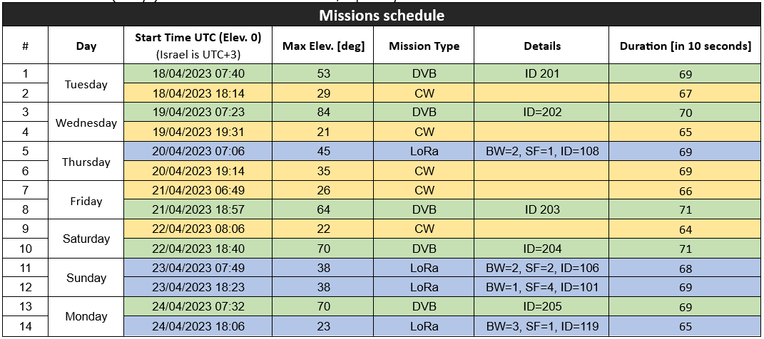
"חוזר הביתה" – שבוע בחיים
לו"ז 18-24 באפריל (7 ימים) - 14 משימות S-band.

Slide 5
"חוזר הביתה" (phase 1-LoRa)
message
symbols
signal
message
Semtec encoder+modulator
keysight ADC
keysight analyzer
SDR modulator
Semtec decoder+de-modulator
unstable

Slide 6
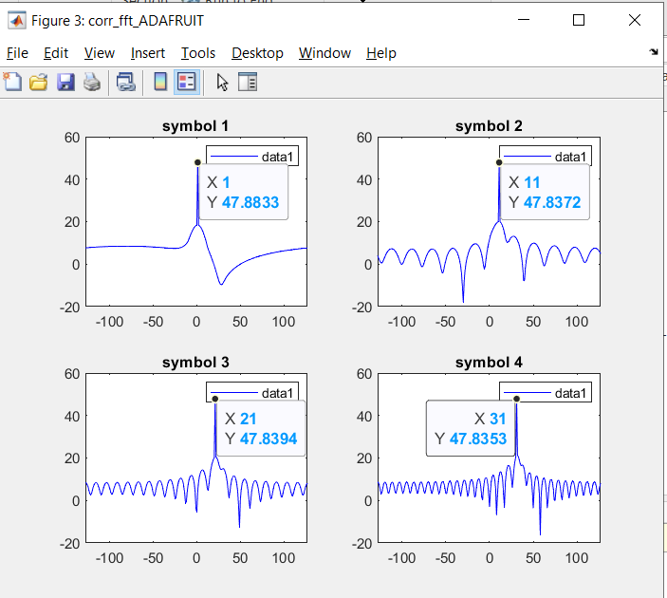
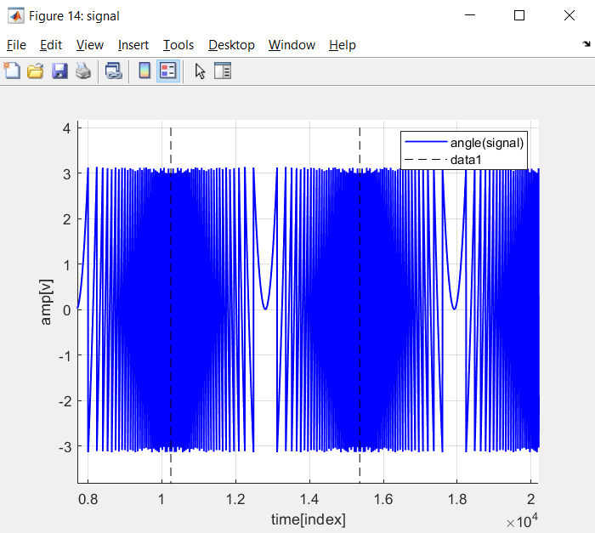
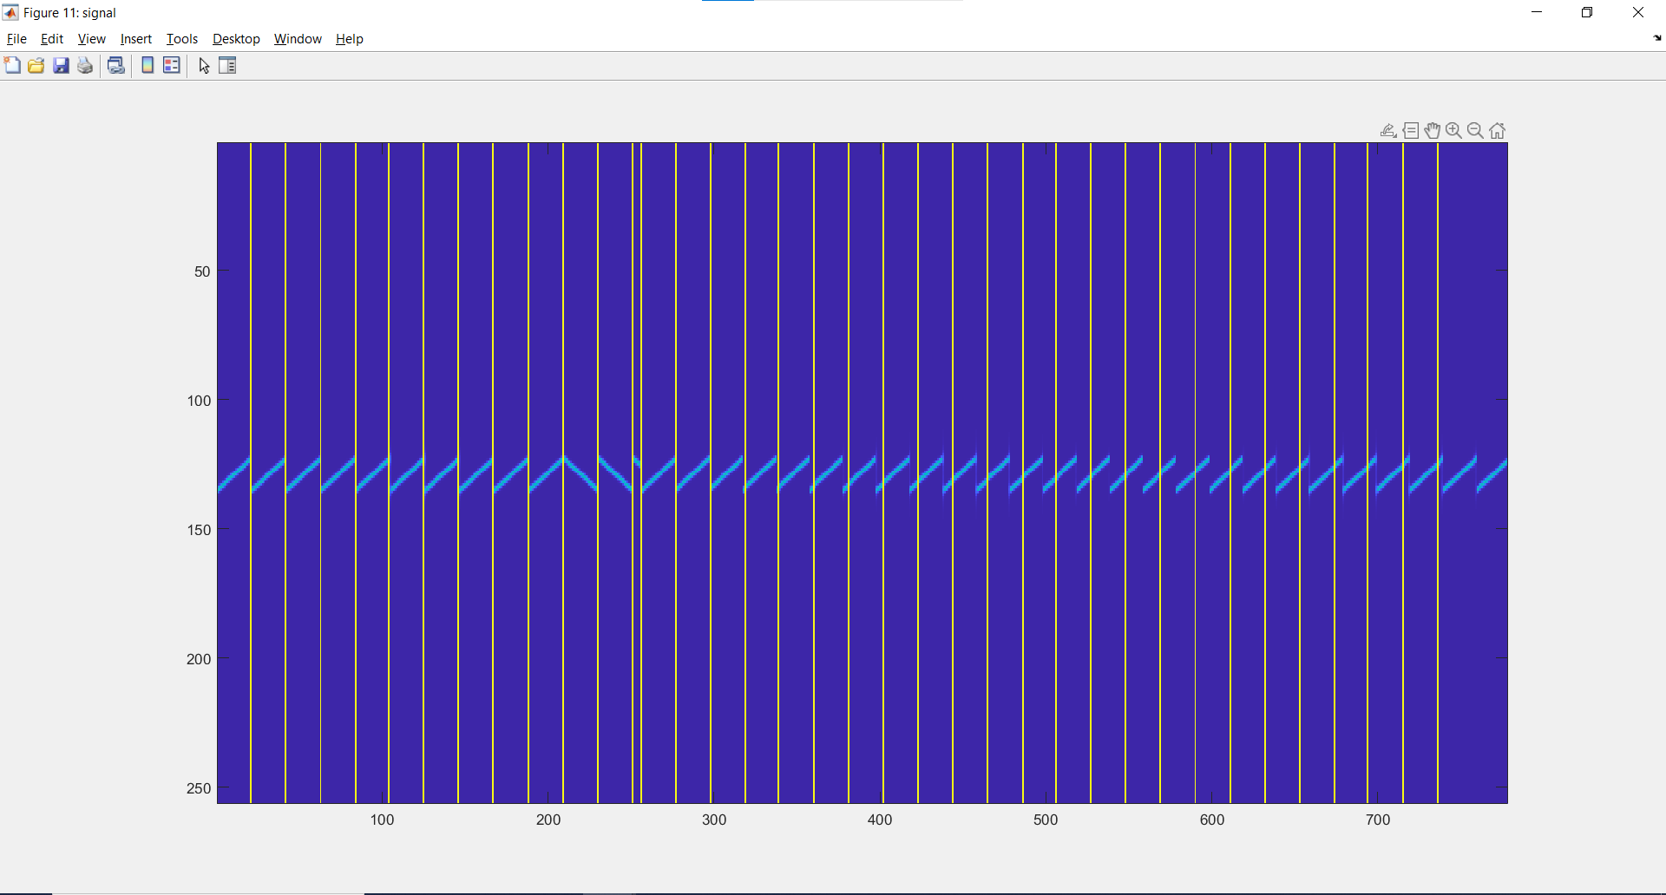
"חוזר הביתה" (phase 2-LoRa)
message
symbols
signal
message
Semtec encoder+modulator
keysight ADC
Matlab analyzer
SDR modulator
Semtec decoder+de-modulator
A bit awkward
Partially verified!!

Slide 7
"חוזר הביתה" (phase 3-LoRa)
message
symbols
signal
message
Gnu Radio
SDR modulator
Semtec decoder+de-modulator
keysight ADC
Matlab analyzer
Partially verified!!

Slide 8
"חוזר הביתה" (verification plan-logical stage-LoRa)
BW [KHz]
250
500
SF
8
9
10
11
12
Message
‘1’→’8’
‘1’→’64’
Current status – in process
Target date for conclusion – 20/05/23
Parameter permutation
Test

Slide 9
"חוזר הביתה" (verification plan-final stage-LoRa)
BW[KHz]
250
500
SF
8
9
10
11
12
Message
‘1’→’8’
‘1’→’64’
SNR[dB]
10
-20
Freq. offset[KHz]
0
50
Target date for conclusion – 20/06/23
Parameter permutation
Test

Slide 10
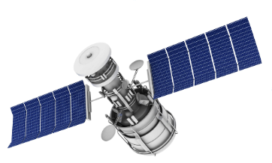
"חוזר הביתה" (going live-LoRa)
On going with verified message!!
OBC
SDR
Semtec decoder+de-modulator
Symbols over control message
keysight ADC
Matlab analyzer
Gate way

Slide 11
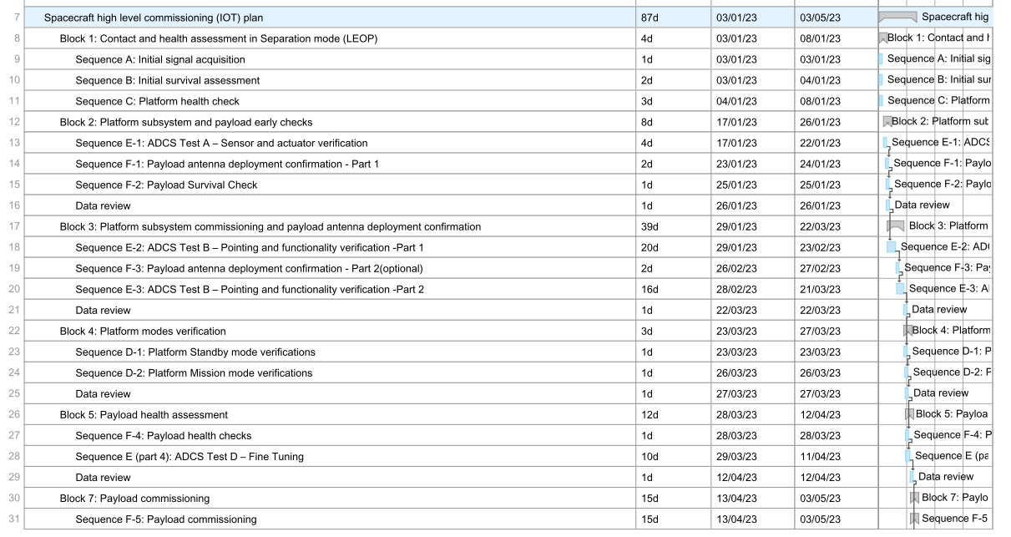
"חוזר הביתה"Commissioning Plan -
DRAFT

Slide 12
NSL-3
NSL-Comm ערוכה לבנות ולשגר לווין בעל יכולות דומות ל NSL-2 בתוך זמן קצר (כשנה וחצי)
NSL-3 מתוכנן להיות דומה ל-NSL-2 ובנוסף לתמוך ב:
S band Rx
IoT wave form
Channelizer mode FW
NSL-3 יאפשר ניצול נכסים קיימים בצורה מיטבית (tech reuse, איגום משאבים, התמחות טכנית ותפעולית).
השילוב של נוכחות מוגברת בחלל (שני הלווינים בו זמנית) יחד עם היכולות החדשות של NSL-3 יאפשר בחינת אפליקציות נוספות (לדוגמא אפליקציות איכון מתקדמות) שבעבר לא היו אפשריות.

Slide 13
Thank you

Slide 14
"חוזר הביתה" - Host Integration
First session was on March 13th, we check basic files transfer from host to L-band terminal, with success.
Cont. session scheduled to April 19th:
To check multiple files transfer to/from the Ka terminal using the customer’s cable.
To check that config file being parsed well.
To integrate between Host to GW Server.

Slide 15
"חוזר הביתה" - STT
Main hypothesis for the cause is some focal length misalignment that was caused in the launch. This issue can be mitigated by SW patch.
Hyperion delivered a set of commands to Clyde for having more info from the STT, that will allow us to confirm the hypothesis.
Clyde will use those commands on a terrestrial setup for fix investigation and validation
Question | Answer
Is the STT currently useful | Partial
Total accuracy level today? | <5deg
Suspected RCA is related to | HW
Expected plan for resolution | SW patch that will be tested on the ground

Slide 16
“Back Home”

Slide 17
“Back Home”

Slide 18
“Back Home”

Slide 19
"חוזר הביתה" – אבני דרך
מספר הזמנה | מספר פריט/אבן דרך בהזמנה | תיאור | מועד אספקה חוזי | מועד אספקה חוזי אחרון | הערות
4441155274 | 30 | גמר מימוש מדגים מעבדתי טרמינל קולט – LoRa 2200MHz | 20/12/2021 | 31/03/2023 | נשלחה חשבונית, לתשלום.
4441155274 | 40 | גמר מימוש מדגים מעבדתי טרמינל קולט – LoRa 2200MHz | 20/11/2021 | 31/03/2023 | נשלחה חשבונית, לתשלום.
4441189263 | 10 | השלמת בדיקות קצה לקצה – שידור מלווין לטרמינל קולט LoRa 2200MHz | 28/02/2022 | 31/08/2023
4441189263 | 20 | מסירת דו"ח מסכם – חלק א' | 31/05/2022 | 31/03/2023 | לתשלום, החברה ממתינה להזמנה מעודכנת ואז תצא חשבונית
4441189263 | 30 | מסירת דו"ח מסכם – חלק ב' | 31/05/2022 | 31/07/2023
4441007143 | 180; 190-191 | FRR | 15/02/2022 | 28/02/2023 | לתשלום, החברה ממתינה להזמנה מעודכנת ואז תצא חשבונית
4441007143 | 192 | הצגת תוצאות מדידה טרמינל הייסקיי | 15/02/2022 | 31/03/2023 | לתשלום, החברה ממתינה להזמנה מעודכנת ואז תצא חשבונית
4441007143 | 260-270 | שיגור הלווין | 31/03/2022 | 28/02/2023 | לתשלום, החברה ממתינה להזמנה מעודכנת ואז תצא חשבונית
4441007143 | 280 | השלמת IOT ללווין מול התחנה בישראל | 31/05/2022 | 30/06/2023
4441007143 | 290 | השלמת בדיקות קצה לקצה | 31/07/2022 | 31/08/2023

Slide 20
"חוזר הביתה" – משימות פתוחות
Title | Description | Priority | Status | Original DD | Current DD | Comments
Lifetime | Need to validate expected lifetime of NSL-SAT2 | M | Open | 5 January 2023 |  | For now April 24 with SC of 50% Yuval to ask for this information - Estimation is now 1.7yrs, need to get analysis and comparison
Proof of Design | Perform the POD tests (Hisky) | H | Open | 9 February 2023 |  | - prepare the document again with clear understanding on the purpose - Roy to ask Hisky to prepare their POD doc
LORA | Transmit LORA without using spectrum analyzer | M | Open | on going |  | We could establish LORA transmission with GNU-Radio, now continue to full coverage
Terminal | Integration and tests for host-terminal connection | H | Open | TBD
Emulator | Check the implication of emulating the host | M | Cancel | 31 January 2023 |  | No need, we are working with real host
Capacity analysis | Need to update capacity analysis with current launch and orbital parameters | M | Open | 31 January 2023 |  | Roy to validate the schedule with Alberto
User LORA terminal tests | Need to coordinate with Gebi (GOV) | M | Open | TBD |  | - Terminal was identified and ordered – need to be available any time
E2E Test Plan | Need comprehensive E2E test plan | M | Open | 07-Feb-23 | 09-May-23
Regulation | NSL will provide a document that will describe freq range we can/cannot use in terms of ITU | H | Open | 07-Feb-23

